Slide 1

Trường Tiểu học Ngọc Mỹ
Lớp 1
Chủ đề: Gia đình
Bài: Bình hoa muôn sắc (2 tiết)
Giáo viên: Nguyễn Thị Nguyệt

Slide 2

KHỞI ĐỘNG

Slide 3
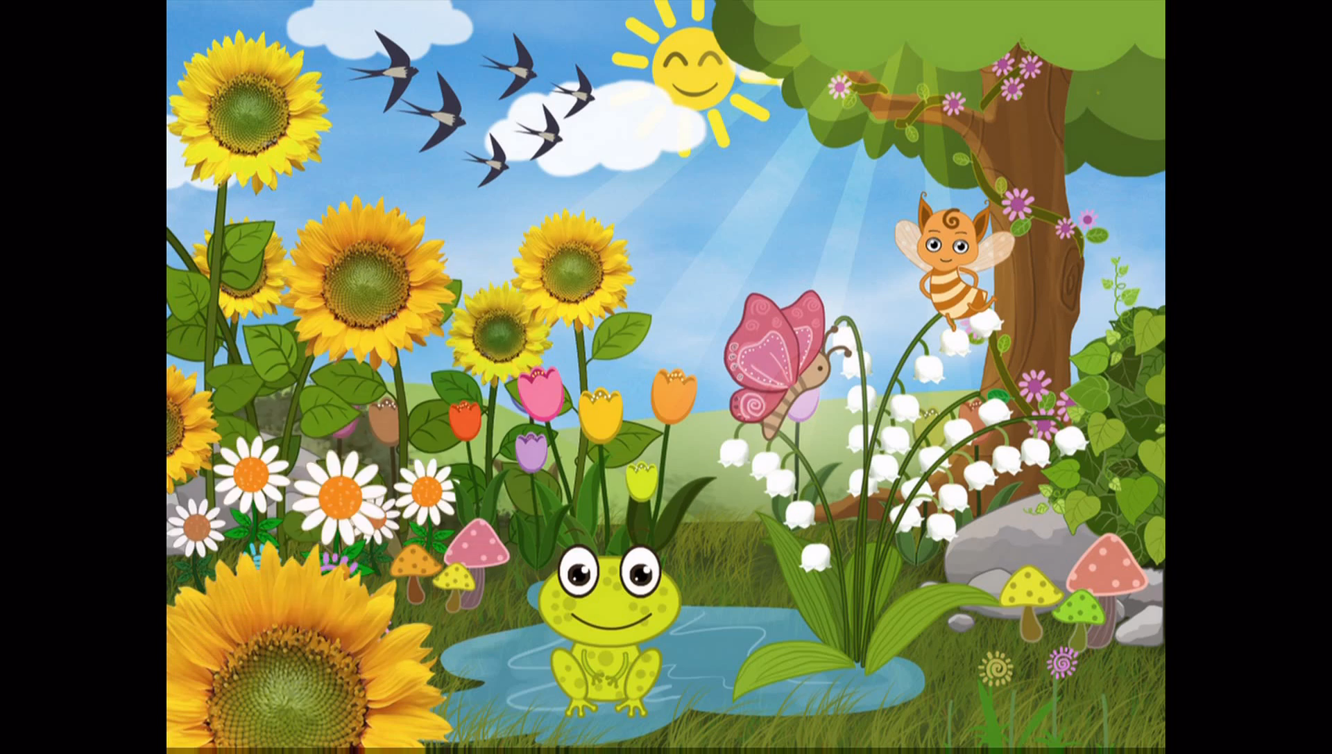

Slide 4
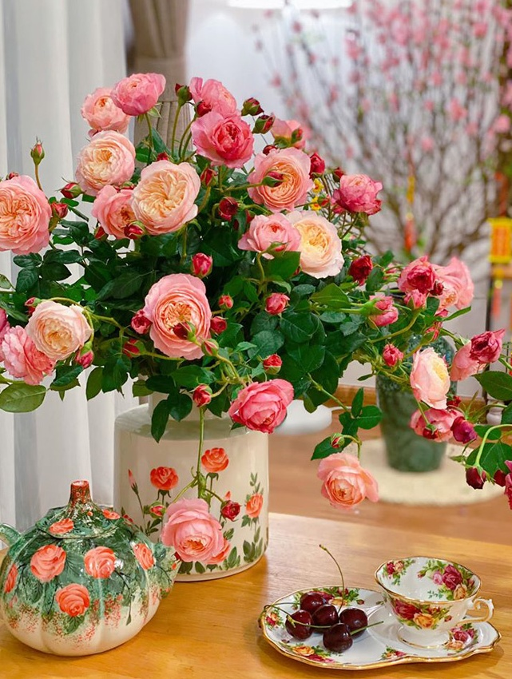

Slide 5
Thứ tư ngày 16 tháng 3 năm 2024
Mĩ thuật
Chủ đề: Gia đình
Bài: Bình hoa muôn sắc (Tiết T1 )

Slide 6
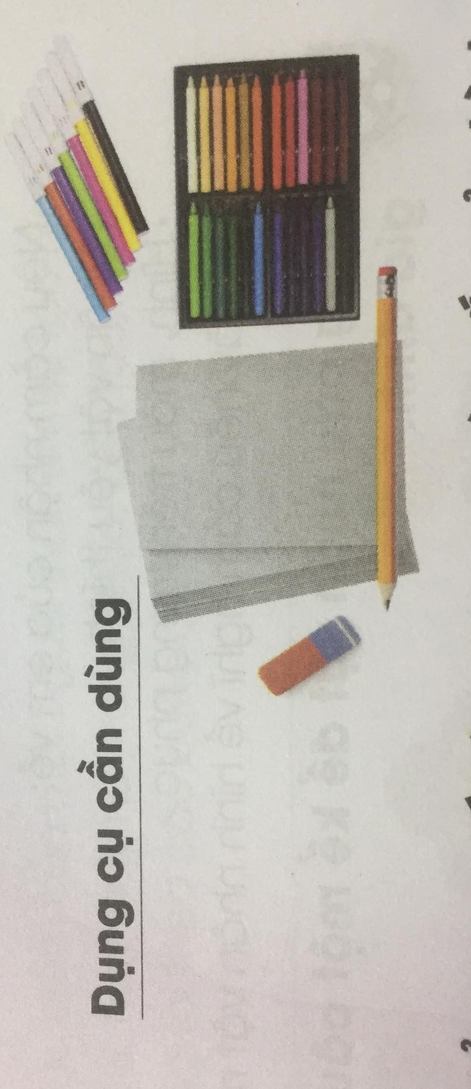

Slide 7
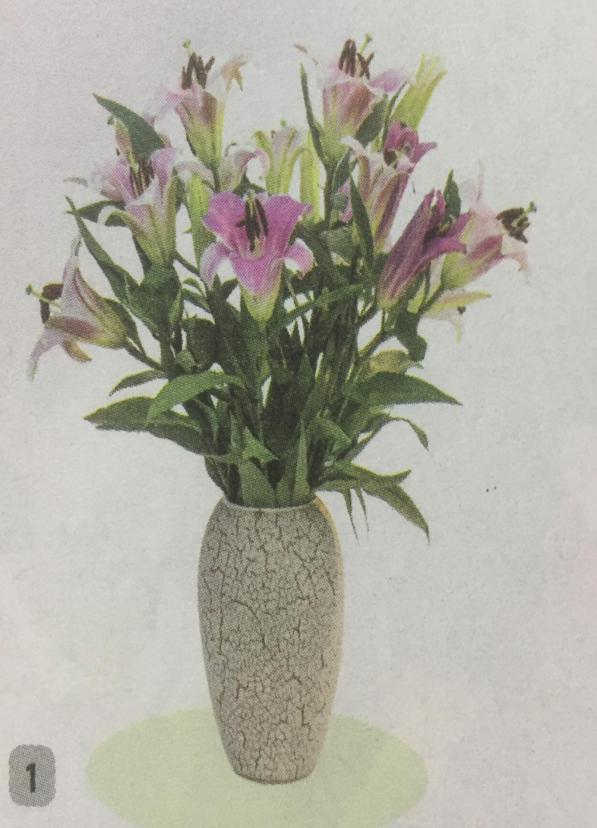
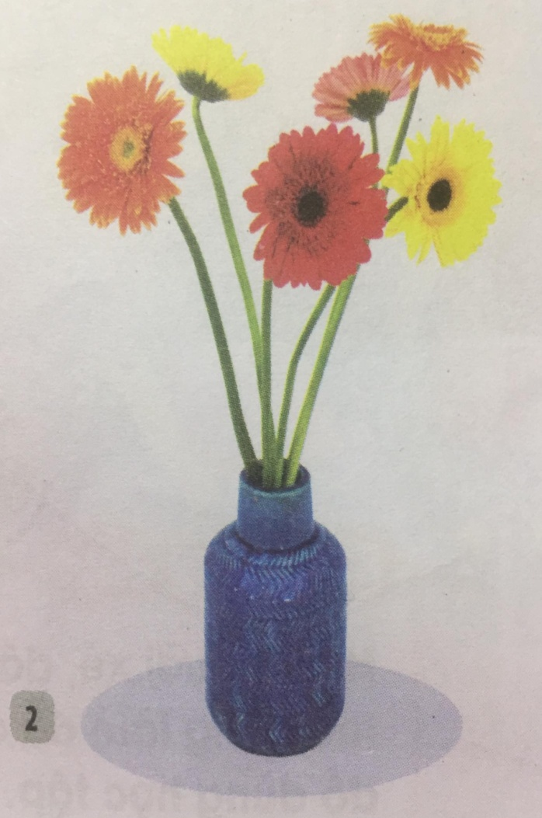
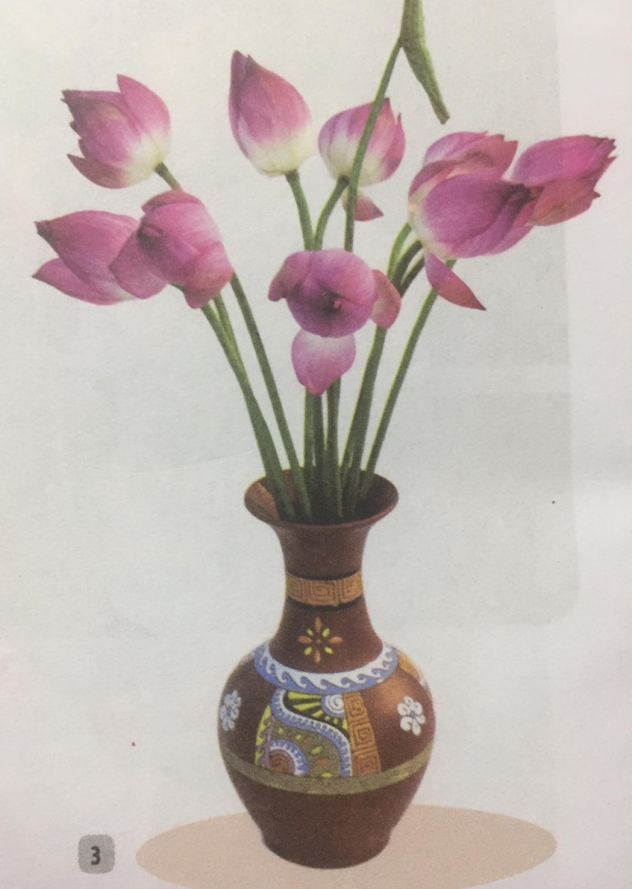
1. Khám phá.
- Hoa có dạng hình gì? Và màu sắc như thế nào?
- Em thấy những bình hoa gần giống những hình gì?
- Em thích bình hoa nào nhất? Vì sao?
- Em thấy những bông hoa được sắp xếp như thế nào?

Slide 8
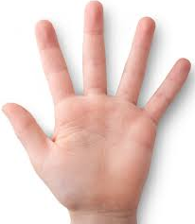

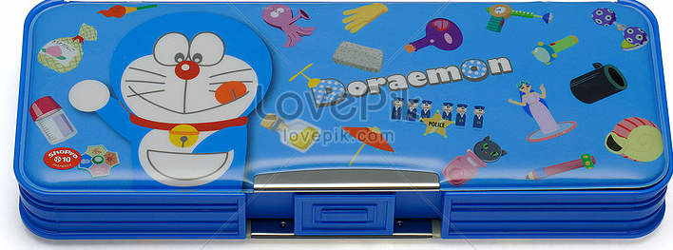
Em có thể dùng những đồ vật nào để vẽ hình bình hoa?

Slide 9
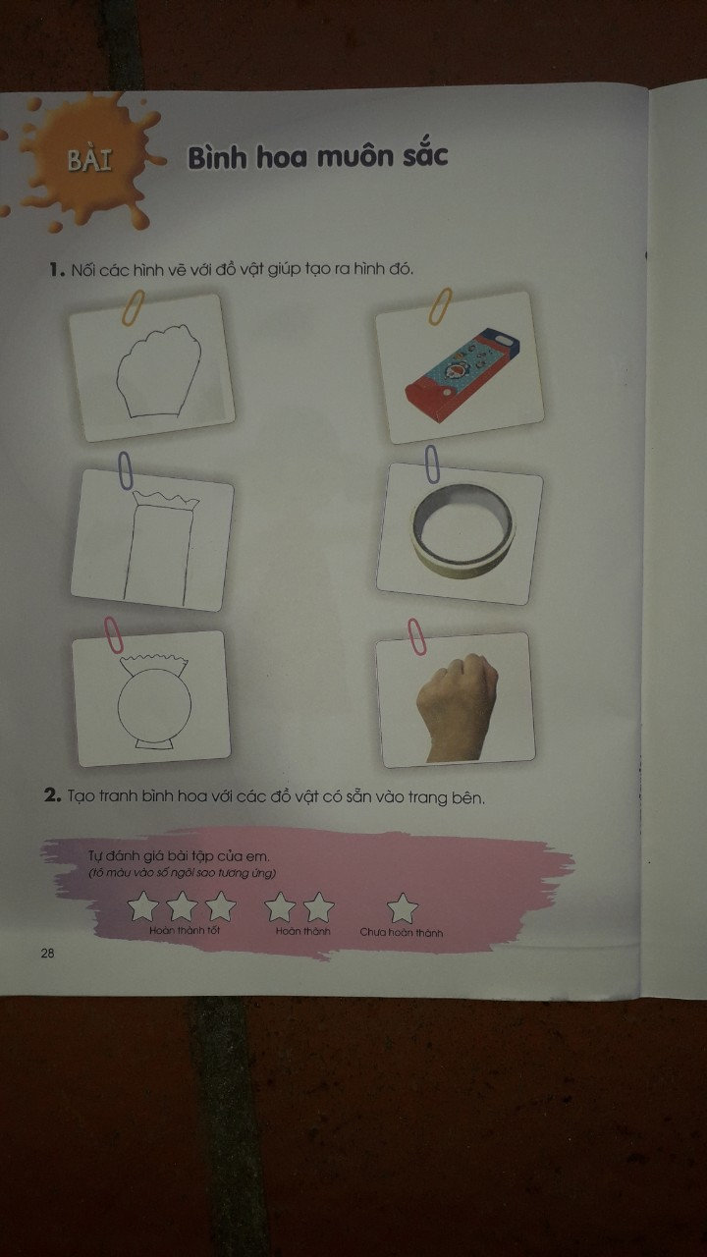

Slide 10
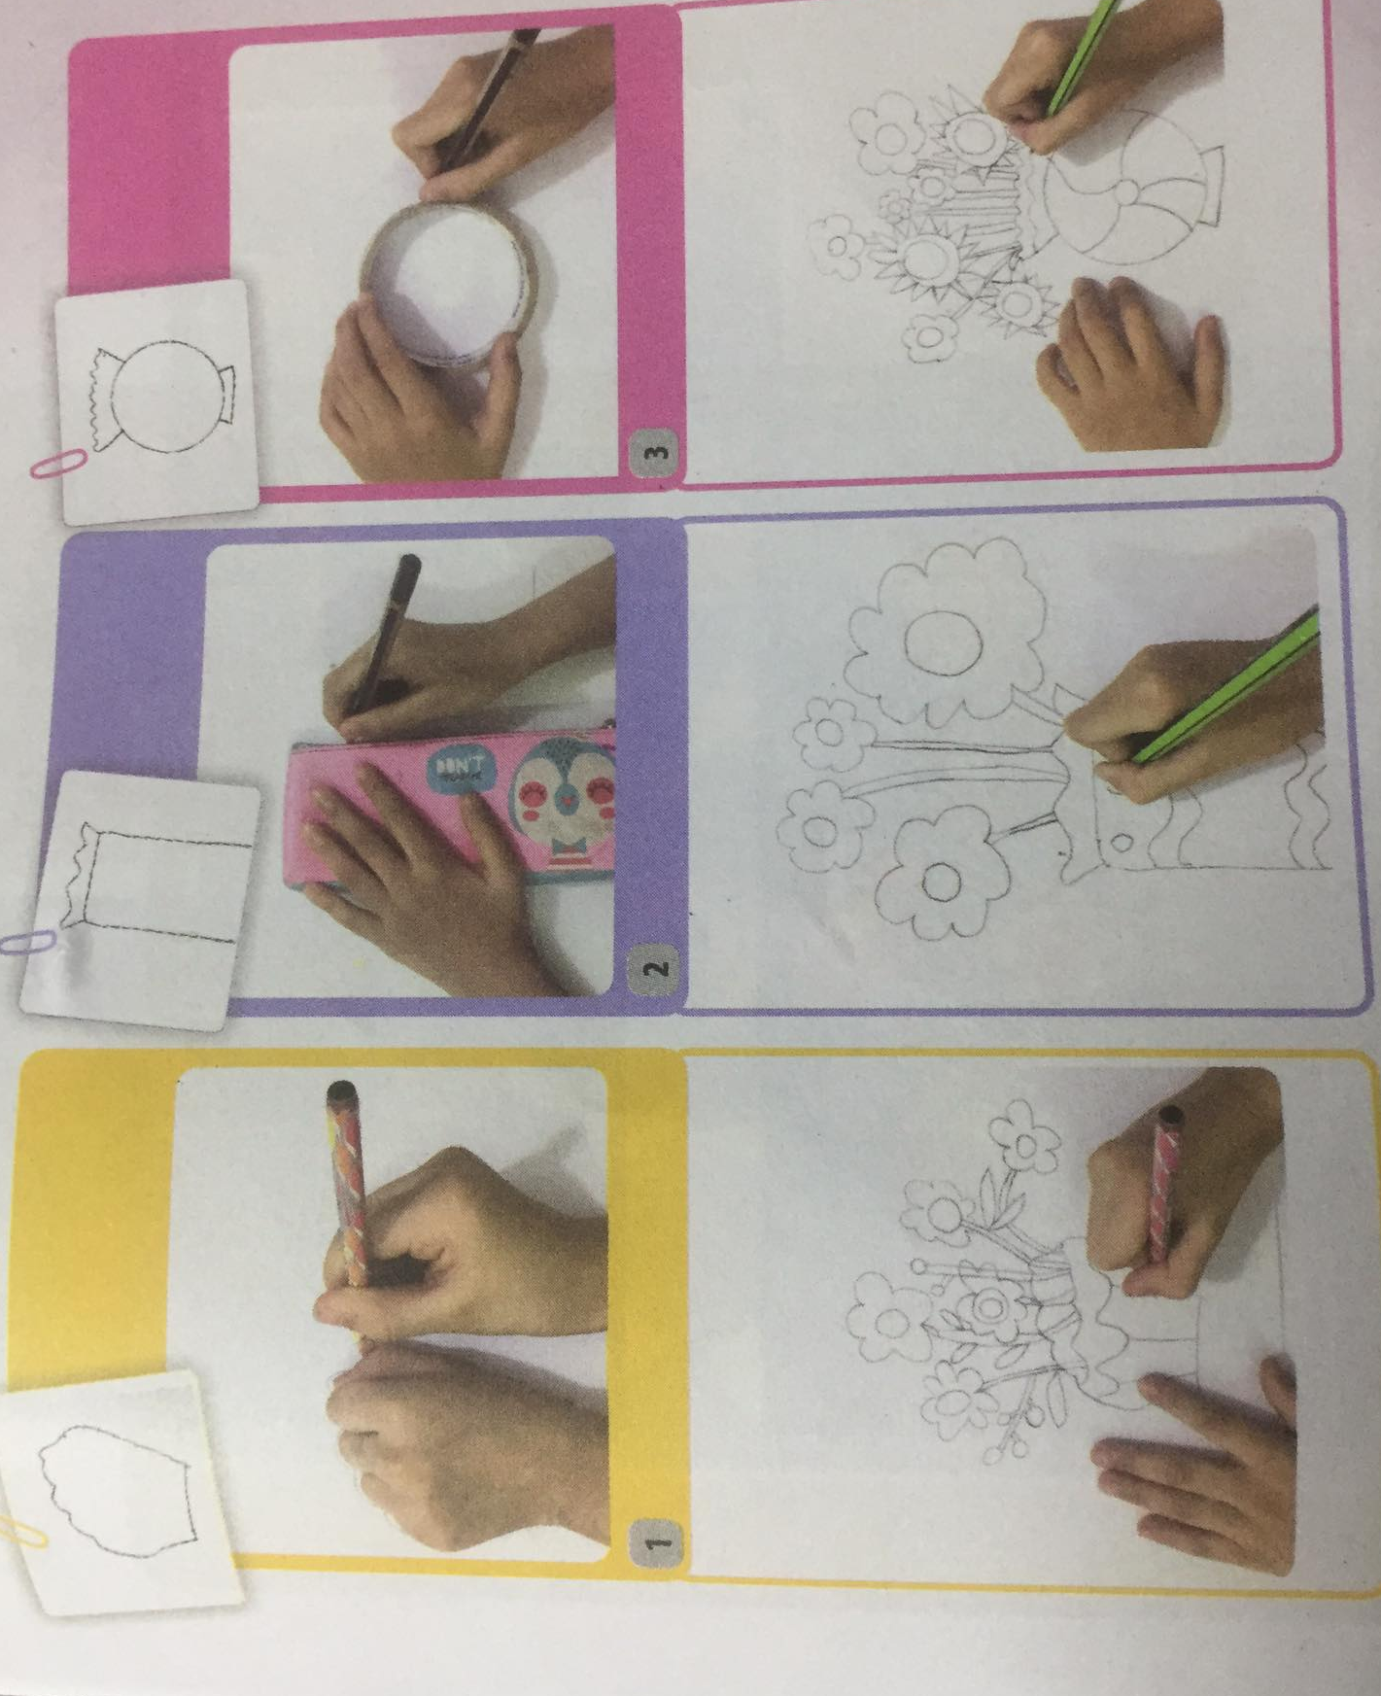
2. Kiến tạo kiến thức – kỹ năng

Slide 11
Xem video cách thực hiện

Slide 12
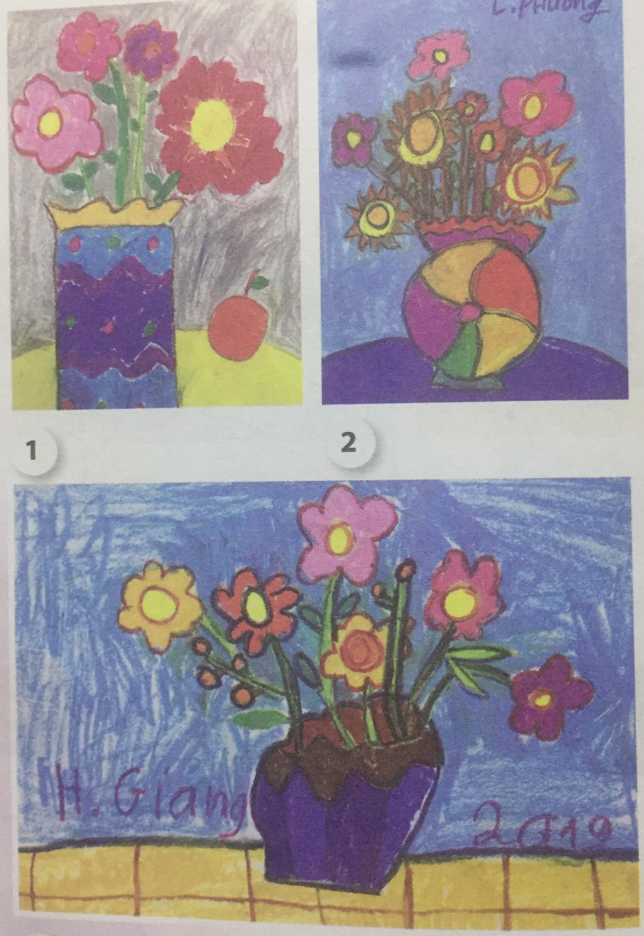

Slide 13
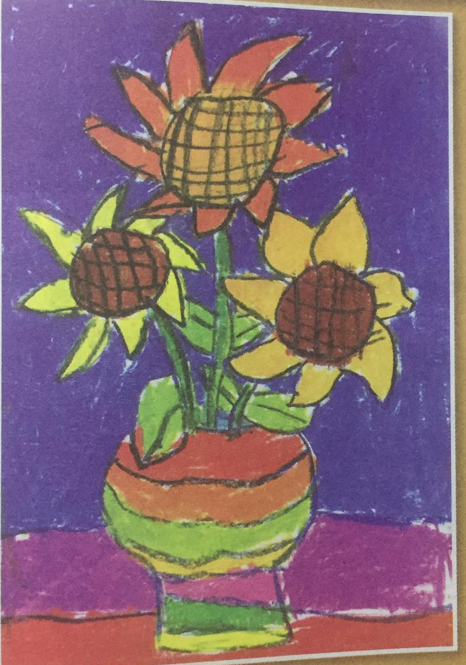
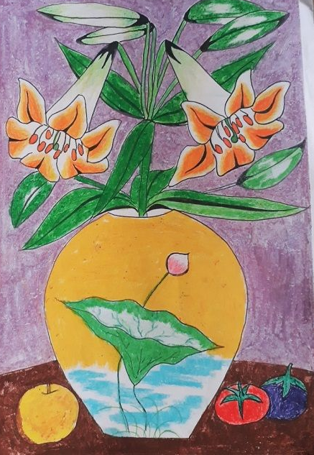

Slide 14
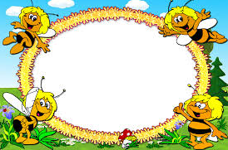
LUYỆN TẬP- SÁNG TẠO
Thi tạo hình vẽ hoa và bình hoa

Slide 15




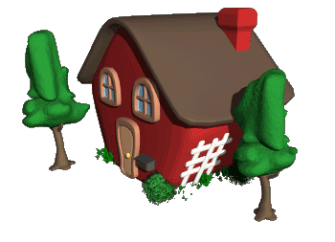

Chúc các em phòng chống dịch tốt, chăm ngoan, học giỏi !

